Slide 1

设计
算法
与
第3章：分治法
分析
讲课人：曾波
信息技术学院

Slide 2
分治法
第三章
分治法(divide and conquer)的设计思想是，将一个难以直接解决的大问题，分割成几个规模较小的相似问题，各个击破，分而治之。

Slide 3
3.1 分治算法框架
3.2 典型二分法
目录Contents
3.3 二分法不相似情况
3.4 二分法不独立情况
3.5 非等分分治
3.6 其他范例

Slide 4
3.1
分治法框架
分治法并不陌生，其策略存《数据结构》课程介绍的算法中已得到了较多运用，如折半查找、合并排序、快速排序、二叉树遍历（先遍历左子树再遍历右子树）、二叉排序树的查找等算法。

Slide 5
3.1.1 分治法的设计思想
分治法的基本思想是将一个规模为n的问题分解为k个规模较小的子问题，这些子问题互相独立且与原问题相同，递归地解这些子问题，然后将各个子问题的解合并得到原问题的解。
1.分治法所能解决的问题一般应具有的特征：
该问题的规模缩小到一定的程度就可以容易地解决；
该问题可以分解为若干个规模较小的相同问题，即该问题具有最优子结构性质
利用该问题分解出的子问题的解可以合并为该问题的解；
该问题所分解出的各个子问题是相互独立的，即子问题之间不包含公共的子问题。
第三条特征决定了能否利用分治法，对于不具备第三条特征的问题，可以考虑贪心算法或动态规划算法。
第四条特征涉及到分治法的效率，如果各子问题是不独立的，则分治法需要重复地求解公共的子问题。例如，递归求解斐波那契数列。
因此，从效率上讲，动态规划算法具有更好的表现。

Slide 6
3.1.1 分治法的设计思想
a problem of size n
subproblem 1
of size n/2
subproblem 2
of size n/2
a solution to
subproblem 1
a solution to
subproblem 2
a solution to
the original problem

Slide 7
3.1.2 分治法的设计模式
分治法的基本设计模式如下：
Divide-and-Conquer(int n) //n为问题规模
{
if （n≤n0） { //n0 为可解的子问题的规模
return adhoc (n)；
for（i=1 ; i<=k; i++） //分解为较小子问题P1,P2,…，Pk
yi=Divide-and-Conquer(|Pi|); //递归求解各子问题Pi
T =MERGE(y1,y2,...,yk); //合并子问题的解
return(T);
}
大量的实践活动中发现，在用分治法设计算法时，最好使子问题的规模大致相同。即将一个问题分成大小相等的k个子问题。这种使子问题规模大致相等的做法是出自一种平衡(balancing)子问题的思想，它几乎总是比子问题规模不等的做法要好。

Slide 8
3.1.3 分治法的复杂性分析
注意：递归方程及其解只给出n等于m的方幂时T(n)的值，那么，当n等于m的方幂（即n=m^{i}）时，T(n)的值可以用于估计T(n)的增长速度。通常假定T(n)是单调上升的，从而当m^{i}≤n<m^{i+1}时，T(m^{i})≤T(n)<T(m^{i+1})。
分治法将规模为n的问题分成k个规模为n／m的子问题去解。设分解阀值n0=1，且adhoc解规模为1的子问题耗费1个单位时间。再设将原问题分解为k个子问题以及用merge将k个子问题的解合并为原问题的解需用f(n)个单位时间。用T(n)表示分治法解规模为 n 的问题所需的计算时间，则有：
合并解花费的时间
通过迭代法求得方程的解：
基本子问题花费时间

Slide 9
3.1.3 分治法的复杂性分析
具体推导过程：

Slide 10

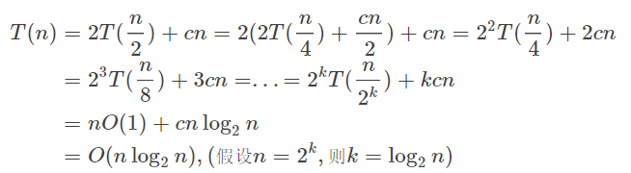
具体案例：
Notes:
出处：https://blog.csdn.net/so_geili/article/details/53444816?utm_medium=distribute.pc_relevant.none-task-blog-BlogCommendFromMachineLearnPai2-2.channel_param&depth_1-utm_source=distribute.pc_relevant.none-task-blog-BlogCommendFromMachineLearnPai2-2.channel_param

Slide 11
3.1.3 分治法的精髓
(1) 分：将原问题分解为若干个规模较小，相互独立，与原问题形式相同的子问题；
(2) 治：将这些规模小的子问题逐个击破；
(3) 合：将已解决的子问题合并，最终得出“母”问题的解。

Slide 12
3.2
典型二分法

Slide 13
典型二分法
在现实中，对问题（或工作）的分解，可能会考虑问题（或工作）的重点、难点、承担人员的能力等来进行问题的分解和分配。
在算法设计中，当每次都将问题分解为原问题规模的一半时，称为二分法。
二分法是分治法较常用的分解策略。例如，折半查找、归并排序等算法都是采用此策略实现的。

Slide 14
【例3-1】金块问题
老板有一袋金块(共n块)，最优秀的雇员得到其中最重的一块，最差的雇员得到其中最轻的一块。假设有一台比较重量的仪器，我们希望用最少的比较次数找出最重与最轻的金块。
算法设计1：直观的方法是逐个的进行比较查找。先拿两块比较，留下重的一块与下一块比较，直到全部比较完毕，就找到了最重的金子。同理可找到最轻的金块。算法如下：
maxmin( float a[],int n)
{
max=min=a[1];
for(i=2; i<=n; i++ )
if(max < a[i]) max=a[i];
else if(min > a[i]) min=a[i];
}

Slide 15
【例3-1】金块问题
算法分析1：
从比较次数考虑算法复杂度，则可得如下结论：
若金块是从小到大取出，则maxmin函数取得max与min，需要n-1次比较；
若金块是从大到小取出，则maxmin函数取得max与min，都需要n-1次比较，一共进行2*(n-1)次比较；
平均情况下，A(i)将有一半的时间比max大，因此平均比较数是(n-1)+(n-1)/2 = 3(n-1)/2。

Slide 16
【例3-1】金块问题
算法设计2：问题可转变为：在含 n 个元素的集合中寻找极大元和极小元。很明显，分治法（二分法）可以解决该问题并减少比较次数。算法步骤：
1）将数据等分为两组（两组数据个数可能差1），目的是分别选取其中的最大（小）值。
2）递归分解直到每组元素的个数 n ≤ 2，可简单地找到最大（小）值。
3）回溯时将分解的两组解按照大者取大，小者取小的方法，逐一合并为当前问题的解。

Slide 17
【例3-1】金块问题
算法2：递归求取最大和最小元素
float a[n];
maxmin (int i, int j ,float &fmax, float &fmin)
{
int mid;
float lmax, lmin, rmax, rmin;
if (i==j) {
fmax= a[i]; fmin=a[i];
} else if (i == (j-1)){
if(a[i]<a[j]) {
fmax=a[j]; fmin=a[i];
} else {
fmax=a[i]; fmin=a[j];
}
}
else{
mid=(i+j)/2;
maxmin (i，mid，lmax，lmin);
maxmin (mid+1，j，rmax，rmin);
if(lmax>rmax)
fmax=lmax;
else
fmax=rmax;
if(lmin>rmin)
fmin=rmin;
else
fmin=lmin;
}
}

Slide 18

【例3-1】金块问题
算法分析2：
分析函数maxmin，可知其主要操作是元素的比较，以T(n)表示比较次数，则可导出递归关系式:
当n是2的幂时，即对于某个正整数k，可得n=2^{k} 。根据递归关系式，利用迭代法可得右式：

Slide 19
3.3
二分法不相似情况

Slide 20
对一维数据的问题进行二分法分解，得到两个独立的子问题，那么，对二维问题的二分法分解，能得到几个独立的子问题呢？

Slide 21
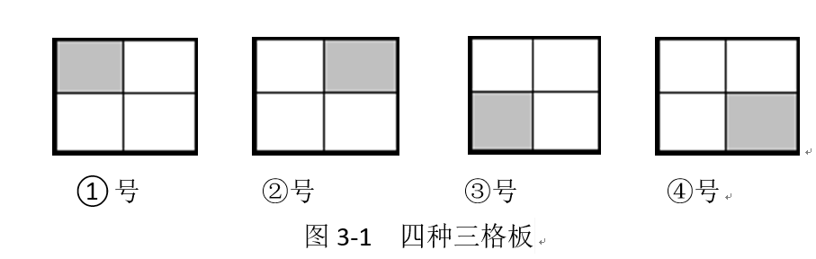
【例3-2】 残缺棋盘
残缺棋盘是一个有2^{k}×2^{k} （k≥1）个方格的棋盘，其中恰有一个方格残缺。图3-1给出k=1时各种可能的残缺棋盘，其中残缺的方格用阴影表示。
图3-1的棋盘称作“三格板”，残缺棋盘问题就是要用这四种三格板覆盖更大的残缺棋盘。在覆盖过程中要求：
1）两个三格板不能重叠
2）三格板不能覆盖残缺方格，但必须覆盖其他所有的方格
对于2^{k}×2^{k} （k≥1）个方格的棋盘，所需要的三格板总数为(2^{k}×2^{k} -1)/3。

Slide 22
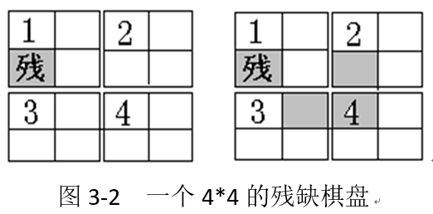
【例3-2】 残缺棋盘
算法设计1：根据分治法的几个特征，分治法适用于残缺棋盘问题。
1）问题分解：
以k=2时的问题为例，用二分法进行分解，得到四个k=1的棋盘（图3-2）。注意：四个棋盘中并不都是与原问题相似且独立的子问题。在图3-2中，残缺方格在左上部，第1个子问题与原问题相似，而右上角、左下角和右下角三个子棋盘（即2、3、4号子棋盘）与原问题不同（缺乏残缺方格）。
当使用一个①号三格板覆盖2、3、4号子棋盘会合处，产生伪残缺方格，此时的2、3、4号子棋盘问题就转化为较小规模的残缺棋盘问题。
对于k>2的棋盘，可采用同样的分解方法，当k=1时为停止条件（问题可解）。

Slide 23
【例3-2】 残缺棋盘
2）棋盘的设计
棋盘的规模是一个必要的信息，有了这个信息，只要知道其左上角的左上角方格所在行、列就可以唯一确定一个棋盘了，残缺方格或“伪”残缺方格直接用行、列号记录。
• tr 棋盘中左上角方格所在行。
• tc 棋盘中左上角方格所在列。
• dr 残缺方块所在行。
• dc 残缺方块所在列。
• size 棋盘的行数或列数。

Slide 24
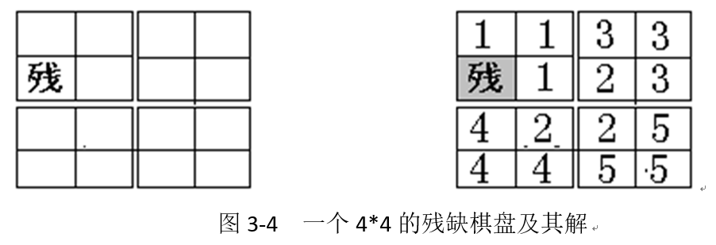
【例3-2】 残缺棋盘
3）数据结构设计
用二维数组board[ ][ ]，模拟棋盘。覆盖残缺棋盘所需要的三格板数目为：(size² - 1) / 3。将三格板编号为 1 到 (size² - 1) / 3，则可将覆盖残缺棋盘的三格板编号存储在数组board[ ][ ]的对应位置，这样board[ ][ ]内容就是问题的解，如图3-4所示。

Slide 25

棋盘覆盖算法
int tile = 1;//全局变量，三格板编号
#define SIZE 4
int Board[SIZE][SIZE]; //棋盘
void ChessBoard(int tr,int tc,int dr,int dc,int size);
int main()
{
for(int i=0; i<SIZE; i++) {
for(int j=0; j<SIZE; j++)
Board[i][j] = 0;
}
ChessBoard(0,0,2,3,SIZE);
for(int i=0; i<SIZE; i++) {
for(int j=0; j<SIZE; j++)
cout<<Board[i][j]<<“ ";
cout<<endl;
}
}

Slide 26
棋盘覆盖算法
ChessBoard(0,0,2,3,SIZE);
void chessBoard(int tr, int tc, int dr, int dc, int size)
{
if (size == 1) return;
int t = tile++; //所使用的三格板的数目
s = size/2; // 分割棋盘
// 覆盖左上角子棋盘
if (dr < tr + s && dc < tc + s)
// 特殊方格在此棋盘中
chessBoard(tr, tc, dr, dc, s);
else {// 此棋盘中无特殊方格
// 用 t 号三格板覆盖右下角
board[tr + s - 1][tc + s - 1] = t;
// 覆盖其余方格
chessBoard(tr, tc, tr+s-1, tc+s-1, s);}
// 覆盖右上角子棋盘
if (dr < tr + s && dc >= tc + s)
// 特殊方格在此棋盘中
chessBoard(tr, tc+s, dr, dc, s);
else {// 此棋盘中无特殊方格
// 用 t 号三格板覆盖左下角
board[tr + s - 1][tc + s] = t;
// 覆盖其余方格
chessBoard(tr, tc+s, tr+s-1, tc+s, s);}
// 覆盖左下角子棋盘
if (dr >= tr + s && dc < tc + s)
// 特殊方格在此棋盘中
chessBoard(tr+s, tc, dr, dc, s);
else {// 用 t 号三格板覆盖右上角
board[tr + s][tc + s - 1] = t;
// 覆盖其余方格
chessBoard(tr+s, tc, tr+s, tc+s-1, s);}
// 覆盖右下角子棋盘
if (dr >= tr + s && dc >= tc + s)
// 特殊方格在此棋盘中
chessBoard(tr+s, tc+s, dr, dc, s);
else {// 用 t 号三格板覆盖左上角
board[tr + s][tc + s] = t;
// 覆盖其余方格
chessBoard(tr+s, tc+s, tr+s, tc+s, s);}
}
tr:左上角方格行
tc:左上角方格列
dr:残缺方格行
dc:残缺方格列
size:棋盘行数
Board:为全局变量
二维数组表示棋盘

Slide 27
【例3-2】 残缺棋盘
[算法分析] 设T(k)为覆盖2^{k}× 2^{k}残缺棋盘的时间,
当k=0时覆盖它需要常数时间O(1)。
当k>0时,测试哪个子棋盘残缺以及形成3个残缺子棋盘需要O(1)，覆盖4个残缺子棋盘需四次递归调用，共需时间4T(k-1) 。
T(k)=
O(1) , k=0
4T(k-1)+ O(1) , k>0
迭代法解得: T(k)=θ(4^{k})
与所需三格板数同阶

Slide 28
3.4
二分法不独立情况

Slide 29
【例3-3】求数列的最大子段和
问题描述：
给定n个元素的整数列（可能为负整数）a1，a2 ，…，an。求形如：ai，ai+1 ，…，aj（i、j=1……n，i<=j）的子段，使其和为最大。当所有整数均为负整数时定义其最大子段和为0。
例如，当（a1，a2，a3，a4，a5，a6）=(-2,11,-4,13,-5,-2)时，最大子段和为i=2 ,j=4（下标从1开始）。

Slide 30
【例3-3】求数列的最大子段和
问题分析：
若用二分法将实例中的数据分解为两组(-2,11,-4),（13,-5,-2），第一个子问题的解是11，第二个子问题的解是13，但两个子问题的解不能简单地得到原问题的解。实际上，问题的解跨越了两个子问题。
因此，本问题无法用二分法分解为独立的两个子问题，子问题之间还有公共的子问题，属于子问题重叠类的问题。
如何解决存在公共子问题的难题呢？

Slide 31
【例3-3】求数列的最大子段和
算法分析：主要策略为二分法求解，但对重叠的子问题进行专门处理，并对所有子问题合并进行设计。
如果将所给的序列a[1：n]分为长度相等的两段a[1：(n/2)]和a[(n/2)+1：n]，分别求出这两段的最大子段和，则a[1：n]的最大子段和有3种情形：
a[1：n]的最大子段和与a[1：(n/2)]的最大子段和相同;
a[1：n]的最大子段和与a[(n/2)+1：n]的最大子段和相同;
a[1：n]的最大子段和为a[i：j],且1≤i≤(n/2), (n/2)+1≤j≤n。
最终解：
1) 对于情况和情况，可递归求得；
2) 对于情况，a[(n/2)]与a[(n/2)+1]一定在最优子序列中。因此，分别计算出 a[i: (n/2)]的最大值s1 和 a[(n/2)+1: j]的最大值s2, 则 s1+s2 即为情况的最优值。

Slide 32
【例3-3】求数列的最大子段和
int max_sub_sum(int a[], int left, int right) {
int center, i, j, sum, left_sum, right_sum, s1, s2, lefts, rights;
if(left == right)
if(a[left]>0) return a[left];
else return 0;
else{
center = (left+right)/2;
left_sum = max_sub_sum(a,left, center);
right_sum = max_sub_sum(a,center+1,right);
s1 = 0;
lefts = 0;
for(i=center; i>=left; i--) {
lefts += a[i];
if(lefts > s1) s1 = lefts;
}
s2 = 0;
rights = 0;
for(i=center+1; i<=right; i++){
rights += a[i];
if(rights > s2) s2 = rights;
}
if(s1 + s2 < left_sum && right_sum < left_sum)
return left_sum;
if(s1 + s2 < right_sum)
return right_sum;
return s1 + s2;
} }
Notes:
时间复杂度为O(nlogn)

Slide 33
【相似问题】最近点对问题
[问题描述]
给定平面S上n个点，找其中的一对点，使得在n(n-1)/2 个点对中，该点对的距离最小？
简化问题（一维问题）
先来考虑一维的情形。此时，S中的n个点退化为x轴上的n个实数 x1,x2,…,xn。最接近点对即为这n个实数中相差最小的2个实数。
Notes:
套圈问题即为该问题的实际案例

Slide 34
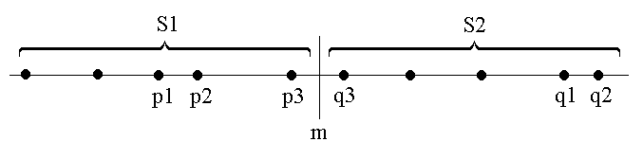
【相似问题】最近点对问题
假设我们用x轴上某个点m将S划分为2个子集S1和S2 ，基于平衡子问题的思想，用S中各点坐标的中位数来作分割点。
递归地在S1和S2上找出其最接近点对{p1,p2}和{q1,q2}，并设d=min{|p1-p2|,|q1-q2|}，S中的最接近点对或者是{p1,p2}，或者是{q1,q2}，或者是某个{p3,q3}，其中p3∈S1且q3∈S2。
能否在线性时间内找到p3,q3？

Slide 35
【相似问题】最近点对问题
能否在线性时间内找到p3,q3？
如果S的最接近点对是{p3,q3}，即|p3-q3|<d，则p3和q3两者与m的距离不超过d，即p3∈(m-d,m]，q3∈(m,m+d]。
由于在S1中，每个长度为d的半闭区间至多包含一个点（否则必有两点距离小于d），并且m是S1和S2的分割点，因此(m-d,m]中至多包含一个点。由图可以看出，如果(m-d, m]中有点，则此点就是S1中最大点。
同理,如果(m, m+d]中有点，则此点就是S2中最小点。
因此，用线性时间就能找到区间(m-d,m]和(m,m+d]中所有点，即p3和q3。从而我们用线性时间就可以将S1的解和S2的解合并成为S的解。

Slide 36
【相似问题】最近点对问题
bool Cpairl(S,d)
{
n=|S|;
if (n<2) {d=MAX; return false;}
m=S中各点坐标的中位数;
Cpairl(S1,d1); //找到S1中最短距离
Cpairl(S2,d2); //找到S2中最短距离
p=max(S1);
q=min(S2); //找到S1和S2中相邻接点
d=min(d1,d2,q-p);
return true;
}
T(n)=
O(1) , n=1
2T(n/2)+O(n), n>1
得: T(n)=O(nlogn)

Slide 37
【相似问题】最近点对问题
下面来考虑二维的情形。
l
d
d
d1
d2
s1
s2
p1
p2
选取一垂直线 l:x=m 来作为分割直线。其中m为S中各点x坐标的中位数。由此将S分割为S1和S2。
递归地在S1和S2上找出其最小距离d1和d2，并设d=min{d1,d2}，S中的最接近点对或者是 d，或者是某个{p,q}，其中p∈p1且q∈p2。
问题：能否在线性时间内找到p,q？

Slide 38
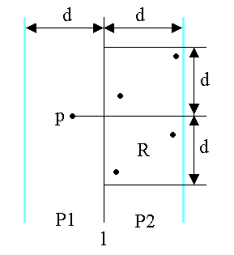
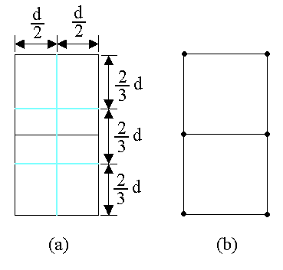

【相似问题】最近点对问题
能否在线性时间内找到p,q？
考虑P1中任意一点p，它若与P2中的点q构成最接近点对的候选者，则必有distance(p，q)＜d。满足这个条件的P2中的点一定落在一个d×2d的矩形R中。
由 d 的意义可知，P2中任何2个点的距离都不小于d。由此可以推出矩形R中最多只有6个点。
因此，在分治法的合并步骤中最多只需要检查6×n/2=3n个候选者。
证明:将矩形R的长为 2d 的边3等分，将它的长为d的边2等分，由此导出6个(d/2)×(2d/3)的矩形。若矩形R中有多于6个点，则由鸽巢原理易知至少有一个(d/2)×(2d/3)的小矩形中有2个以上的点。设u，v是位于同一小矩形中的2个点，则
distance(u,v)<d。这与 d 的意义相矛盾。
Notes:
鸽舍原理也称“抽屉原理”或利克雷原则。原理1：把n+1个元素分成n类，不管怎么分，则一定有一类中有2个或2个以上的元素。

Slide 39
【相似问题】最近点对问题
为了确切地知道要检查哪6个点，可以将p和P2中所有S2的点投影到垂直线l上。
由于能与p点一起构成最接近点对候选者的S2中点一定在矩形R中，所以它们在直线l上的投影点距p在l上投影点的距离小于d。由上面的分析可知，这种投影点最多只有6个。
将P1和P2中所有的点按其y坐标排好序，则对P1中所有点，对排好序的点列作一次扫描，就可以找出所有最接近点对的候选者。对P1中每一点最多只要检查P2中排好序的相继6个点。

Slide 40
【相似问题】最近点对问题
double cpair2(S)
{
n=|S|;
if (n < 2) return 0;
1、m=S中各点x坐标的中位数;
构造S1和S2；
//S1={p∈S|x(p)<=m},
//S2={p∈S|x(p)>m}
2、d1=cpair2(S1);
d2=cpair2(S2);
3、dm=min(d1,d2);
4、设P1是S1中距垂直线 l 的距离在dm之内的所有点组成的集合；
P2是S2中距分割线 l 的距离在dm之内所有点组成的集合；
将P1和P2中的点依其 y 坐标值排序，并设X和Y是相应的已排好序的点列；
5、通过扫描 X 以及对于 X 中每个点检查 Y 中与其距离在dm之内的所有点(最多6个) ；
当X中的扫描指针逐次向上移动时，Y 中的扫描指针可在宽为 2dm 的区间内移动；
设 dl 是按这种扫描方式找到的点对间的最小距离；
6、d=min(dm,dl);
return d;
}
复
杂
度
分
析 T(n)=O(nlogn)

Slide 41
【例3-4】大整数乘法
请设计一个有效的算法，可以进行两个n位大整数的乘法运算，大整数采用n 位数字的数组表示。
问题描述
A = 12345678901357986429 B = 87654321284820912836 The grade-school algorithm:
a₁ a₂ … a_{n} b₁ b₂ … b_{n}
(d₁₀) d₁₁d₁₂ … d_{1n}
(d₂₀) d₂₁d₂₂ … d_{2n}
… … … … … … …
(d_{n0}) d_{n1}d_{n2} … d_{nn}
算法效率：O(n²) ✗效率太低

Slide 42
【例3-4】大整数乘法
求 A ∗ B where A = 23 and B = 14 ？
根据已知，可得：A = (2*10¹ + 3*10⁰), B = (1*10¹ + 4*10⁰)
因此， A ∗ B = (2*10¹ + 3*10⁰) * (1*10¹ + 4*10⁰)
= (2 ∗1)*10² + (2 ∗ 4 + 3 ∗ 1) *10¹ + (3 ∗ 4)*10⁰

Slide 43
【例3-4】大整数乘法
分治法求解（n为2的幂次方）:
n/2位
n/2位
n/2位
n/2位
X=
a
b
Y=
c
d
X = a 2^{n/2} + b Y = c 2^{n/2} + d
XY = ac 2^{n} + (ad+bc) 2^{n/2} + bd
如何改进算法的计算复杂性？
则
减少乘法次数！
T(n)=O(n²) ✗没有改进

Slide 44
【例3-4】大整数乘法
XY = ac 2^{n} + (ad+bc) 2^{n/2} + bd
方法：利用ac，bd，一次乘法即可计算出中间项的结果。
方案一：XY = ac 2^{n} + ((a-b)(d-c)+ac+bd) 2^{n/2} + bd
方案二：XY = ac 2^{n} + ((a+b)(d+c)-ac-bd) 2^{n/2} + bd
令cn = O(n)，n=2^{k}, 则
T(n) = 3T(n/2)+cn
= 3(3T(n/2²)+cn/2)+cn
= 3²T(n/2²)+3cn/2+cn
= … …
= 3^{K}T(n/2^{k})+(3^{k-1}/2^{k-1}+… + 1)cn
= 3^{K}+((3/2)^{k}-1)cn
= O(3^{log}₂^{n})
= O(n^{log}₂³) = O(n^{1.59})
则
T(n)=O(n^{log3}) =O(n^{1.59})✓较大的改进
细节问题：两个XY的复杂度都是O(n^{log3})，但考虑到a+b,d+c可能得到m+1位（有进位）的结果，使问题的规模变大，故不选择第2种方案。

Slide 45
【例3-4】大整数乘法
// X,Y为2个小于2^{n}的二进制整数，S=XY
function MULT(X,Y,n) {
S=SIGN(X)*SIGN(Y)；
X = ABS(X)；Y = ABS(Y)；
if n==l then
if (X==1) and (Y==1) then return(S)
else return(0)
else { A = X的左边n/2位；
B = X的右边n/2位；
C = Y的左边n/2位；
D = Y的右边n/2位；
m1 = MULT(A，C，n/2)；
m2 = MULT(A-B,D-C，n/2)；
m3 = MULT(B，D，n/2)；
S = S*(m1*2^{n}+(m1+m2+m3)*2^{n/2}+m3)；
return (S) }}
// 存放XY的符号
二进制大整数乘法同样可应用于十进制大整数的乘法.
存放三个乘积

Slide 46
【例3-4】大整数乘法
两个n位大整数的乘法运算方法比较
小学的方法：O(n²) ✗效率太低
分治法: O(n^{1.59}) ✓较大的改进
更快的方法??
如果将大整数分成更多段，用更复杂的方式把它们组合起来，将有可能得到更优的算法。
最终的，这个思想导致了快速傅利叶变换(Fast Fourier Transform)的产生。该方法也可以看作是一个复杂的分治算法。

Slide 47
3.5
非等分分治
以上的例子都是用二分策略把问题分解为与原问题相似“相等”的子问题。下面看用“非等分二分法”解决问题的例子。

Slide 48
知识回顾：快速排序
快速排序按以下三步进行：
（1）分解：以a[p]为基准元素将a[p:r]划分为三段a[p:q-1],a[q]和a[q+1,r]，使a[p:q-1]中任何一个元素小于等于a[q]，而a[q+1,r]中任何一个元素大于等于a[q]。下标q在划分过程中确定
（2）递归求解：通过递归调用快速排序算法分别对a[p:q-1]和a[q+1,r]进行排序
（3）合并。
p
A[i]≤A[p]
A[i]≥A[p]

Slide 49
知识回顾：快速排序
void QuickSort (int a[], int p, int r)
{ if (p<r) {
int q=Partition(a,p,r);
QuickSort (a,p,q-1); //对左半段排序
QuickSort (a,q+1,r); //对右半段排序
}
}
在快速排序中，记录的比较和交换是从两端向中间进行的，关键字较大的记录一次就能交换到后面单元，关键字较小的记录一次就能交换到前面单元，记录每次移动的距离较大，因而总的比较和移动次数较少。

Slide 50
知识回顾：快速排序
i→
←j
int Partition (int a[], int p, int r)
{ int i = p, j = r + 1;
int x=a[p];
// 将< x的元素交换到左边区域
// 将> x的元素交换到右边区域
while (true) {
while (a[++i] <x);
while (a[- -j] >x);
if (i >= j) break;
Swap(a[i], a[j]);
}
a[p] = a[j];
a[j] = x;
return j;
}
x
全部≤x
≥x
……
≤x
全部≥x
←j
i→
x
全部≤x
≤x
≥x
全部≥x
←j = i→
x
全部≤x
=x
全部≥x

Slide 51
【例3-6】线性时间选择问题
问题描述
对于给定的n 个元素的数组a[0:n-1]，要求从中找出第k小的元素。
问题分析：如果将这n个元素依其线性序排列时，排在第k个位置的元素即为要找的元素。选择问题的一个应用就是寻找中值元素，此时k=[n/2]。
算法设计：
可模仿快速排序，对输入数组A进行二分，使子数组A1的元素 ≤ A2中的元素，分界点 j 由随机数产生。
若K < j，则K为A1的第 K 小元素；
若K > j，则K为A2的第 K-j 小元素;
若K = j，则分界点 j 为第K小元素。

Slide 52
例3-6 线性时间选择问题
//返回a [ 0 : n - 1 ]中第k小的元素
xzwt( int a[ ], int n, int k ) {
if (k < 1 || k > n)
error( );
return select(a, 0, n-1, k);
}
//在a [ left : right ]中选择第k小的元素
int select( int a[ ], int left, int right, int k)
{
if (left >= right) return a[left];
int i = left; //从左至右的指针
int j = right + 1; // 从右到左的指针
//将最左面的元素设为分界点
int pivot = a[left];
while(1) {
do { // 在左侧寻找>= pivot 的元素
i = i + 1;
} while (a[i] < pivot);
do { // 在右侧寻找<= pivot 的元素
j = j - 1;
} while (a[j] > pivot);
if (i >= j)
break; // 未发现交换对象
Swap(a[i], a[j]); //执行交换
}
if (j - left + 1 == k)
return pivot;
a[left] = a[j]; // 设置pivot
a[j] = pivot;
if (j - left + 1 < k) // 对一个段进行递归调用
return select(a, j+1, right, k-j -1+left);
else
return select(a, left, j-1, k);
}

Slide 53
【例3-6】线性时间选择问题
算法分析：
select算法在最坏情况下（元素升序排序）的复杂度是O( n² )，此时left （左半）总是为空，而且第k个元素总是位于 right子集中。
假定n是2的幂，通过迭代法，可以得到算法的平均复杂性是O(n)。
d
T(n/2)+cn
得: Tmin (n)= θ(n)
Tmin(n)=
(等分点)
注意：线性时间选择问题实质上只是利用分治法的分解策略来降低问题规模，并没有求解所有子问题，因此，属于“减治法”的典型应用。

Slide 54
3.6
其他范例

Slide 55
【例3-7】计算a^{b}%k=？
算法分析与设计：枚举算法：结果每乘一次a，就对k取一次模。
模运算公式：
(a+b)%m = ((a%m) + (b%m)) % m
(a-b)%m = ((a%m) – (b%m) + m) % m
(a * b) % m = ((a % m) * (b % m)) % m
证明：
设 a = pm + r1, b = qm + r2 , 则：
r1 = a % m, r2 = b % m , 因此，(a * b) % m
= ((pm + r1)*(qm + r2))%m
= (pm(qm+r2) + r1*qm + r1*r2)%m
= (r1 * r2) % m
= ((a % m) * (b % m)) % m
long long a,b,k;
int main()
{
long long ans=1; // 乘以b次
for(int i=0;i<b;i++)
{
ans=( ans *(a%k))%k;
}
cout<<ans;
}
时间复杂度：T(n)=O(n)
Notes:
https://blog.csdn.net/yanghui07216/article/details/50755103
要求：时间1s以内，内存占有不超过65535K。

Slide 56
long long a,b,k;
long long left(long long a,long long b,long long k)
{ //a的一次方对k取模，问题足够小，直接算
if( b == 1) return a%k；
long long z；
z = ((a%k)*(a%k))%k; //计算 a² % k
if(b%2=1){
z = (a*left(z, b/2, k))%k;
return z;
} else return left(z, b/2, k);
}
算法优化：
重新观察枚举的代码，会发现每次都乘以一个相同的数后取一次模，每次都是在做相同的工作，因此，可以把相同的问题进行分类，一起完成。
题目要求a^{b}%k，如果b为偶数，那么a^{b}%k=((a%k*a%k)^{b/2})%k；如果b为奇数，那么a^{b}%k=( a%k* (a%k*a%k)^{(b-1)/2})%k。
很明显，二分法适用于上述问题，其时间复杂度为O(log n)。
第二种实现方法：
int pow_mod2(int a, int n, int m){
if( n == 0) return 1;
int x = pow_mod2(a, n/2, m);
long long ans = (long long)x * x % m;
if(n%2==1) ans = ans * a % m;
return (int)ans;
}

Slide 57
课堂练习
你需要花多少时间做下面这道题目呢？
123456789*987654321=（ ）
A．121932631112635266
B．121932631112635267
C．121932631112635268
D．121932631112635269
问题解答：考虑到4个选项的个位数都不相同，因此只需要计算出答案的最后一位即可。不难得出，它等于1*9=9。把刚才的解题过程抽象出来可得下面的式子：
123456789 * 987654321 mod10 =
((123456789 mod10) * (987654321 mod10)) mod10

